Slide 1
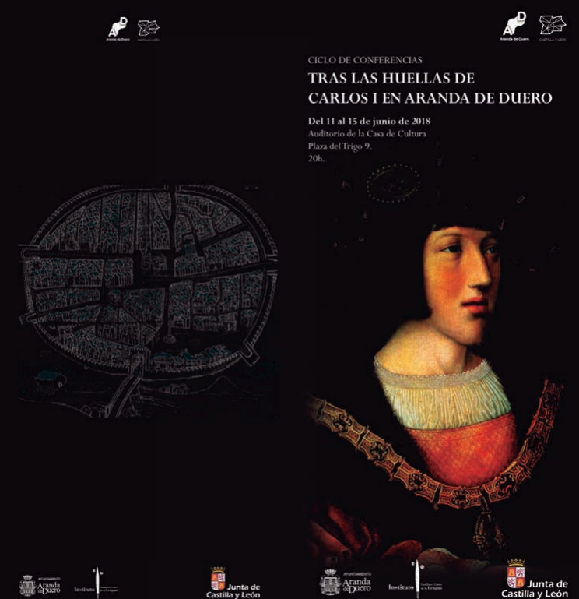
m

Slide 2
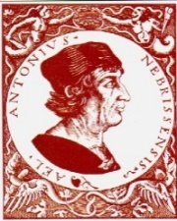
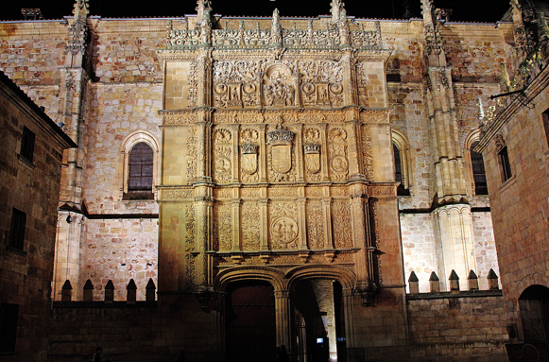
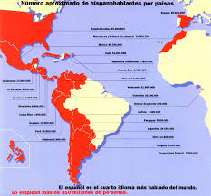

Desde las orillas del sacro y viejo Tormes…
Tras las huellas de Carlos I en Aranda de Duero
“El español del siglo XVI”
José Luis Herrero Ingelmo
Departamento de Lengua española.
Facultad de Filología
Aranda de Duero, 12 de Junio de 2018
m

Slide 3
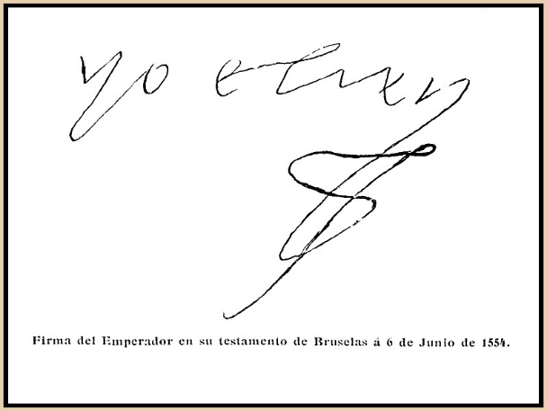
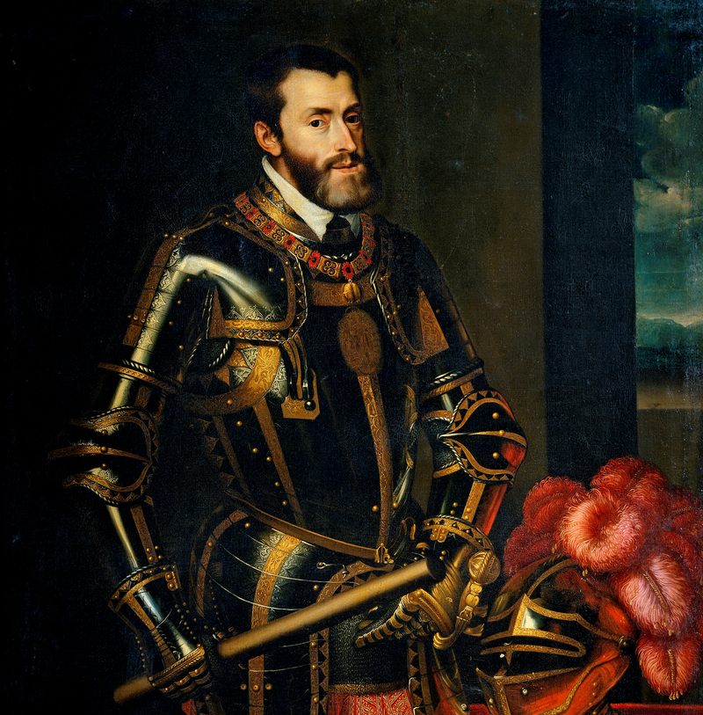
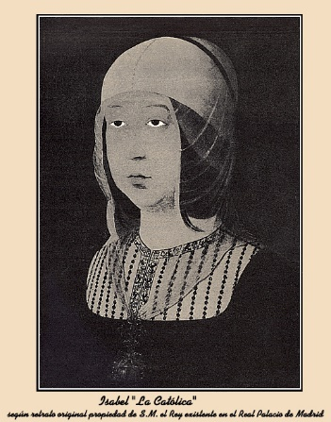
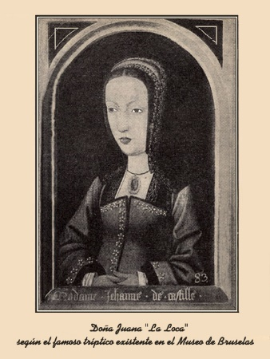
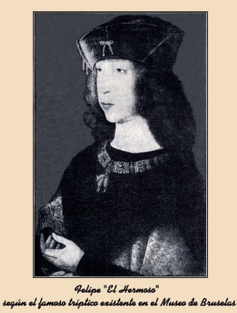
EL CONTEXTO HISTÓRICO.
LA LENGUA ESPAÑOLA: LA LENGUA DEL IMPERIO.
3) CAMBIOS LINGÜÍSTICOS:
  3.1. MORFOLOGÍA.
  3.2. LÉXICO: préstamos, americanismos, cultismos
  semánticos, compuestos.
TRES TEXTOS.
  Nebrija (Gramática castellana, 1492)
  Instrucciones a Magallanes
  y a Falero (Aranda de Duero, 1518)
  Garcilaso (En tanto de que rosa…)

Slide 4
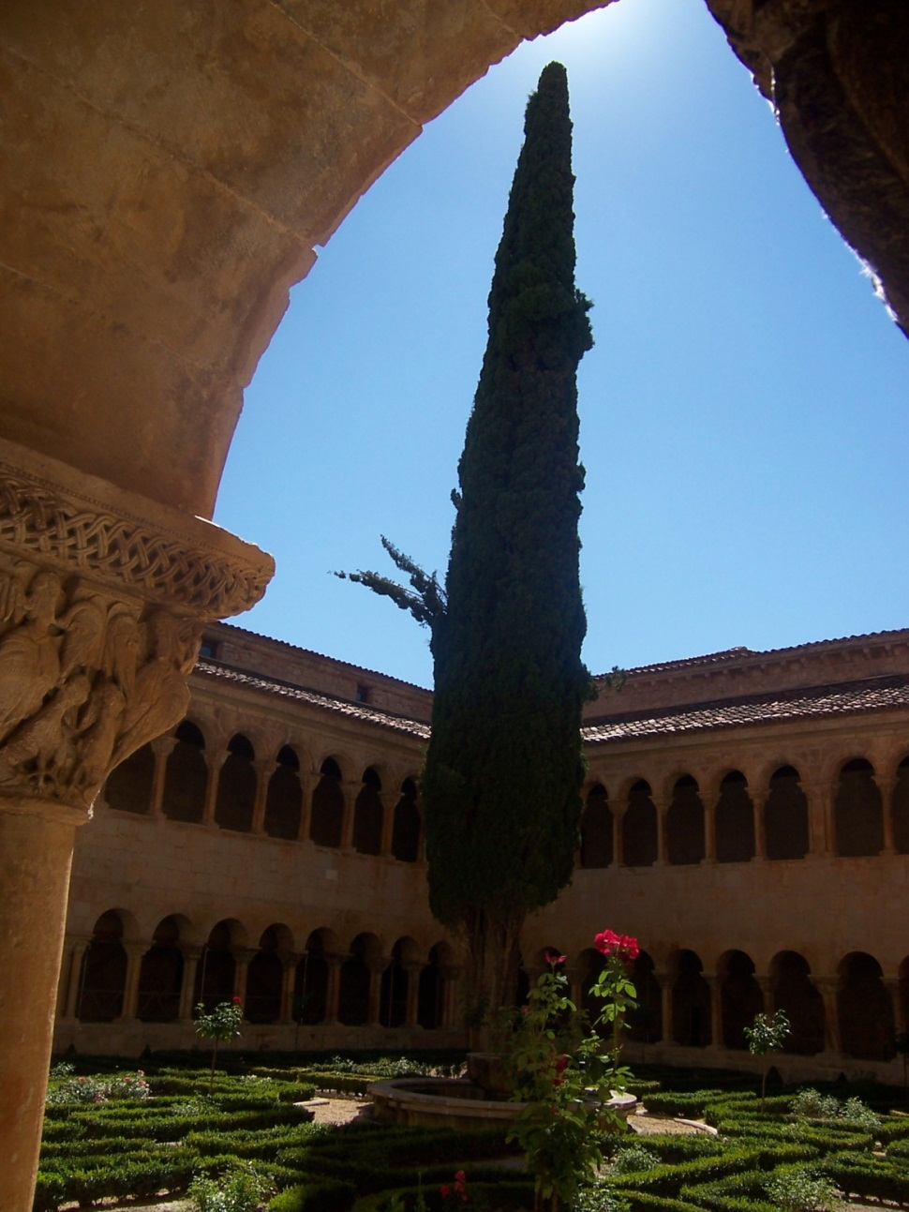
VIEJA EUROPA
(NO INDOEUROPEOS)
VASCOS
IBÉRICOS
TARTESIOS
1500
INDOEUROPEOS
LA LENGUA DE LOS RÍOS
LUSITANOS
CELTAS
VIII a.C.
LENGUAS PRERROMANAS = SUSTRATO
III.A.C.
LATÍN HABLADO
GERMANOS = SUPERESTRATO
V
ÁRABES = SUPERESTRATO / ADSTRATO
VIII
GALLEGO
ASTUR-LEONÉS
CASTELLANO
NAVARRO-ARAGONÉS
CATALÁN
VIII-XII
galicismos / provenzalismos
MOZÁRABE
ALFONSO X = PRIMERA NORMALIZACIÓN
XIII
italianismos
Latín clásico = cultismos
NEBRIJA = SEGUNDA NORMALIZACIÓN
XV
ESPAÑOL DE AMÉRICA:
americanismos
ACADEMIA = TERCERA NORMALIZACIÓN
XVIII
anglicismos
ACADEMIAS = ¿CUARTA NORMALIZACIÓN?
Reunión México (Academias de la Lengua): panhispanismo.
XX:1951

Slide 5
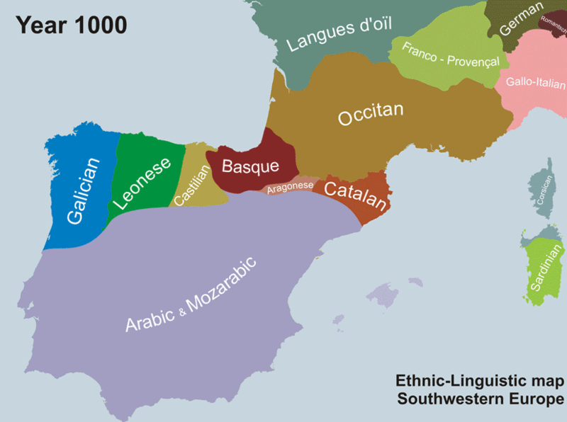

Slide 6
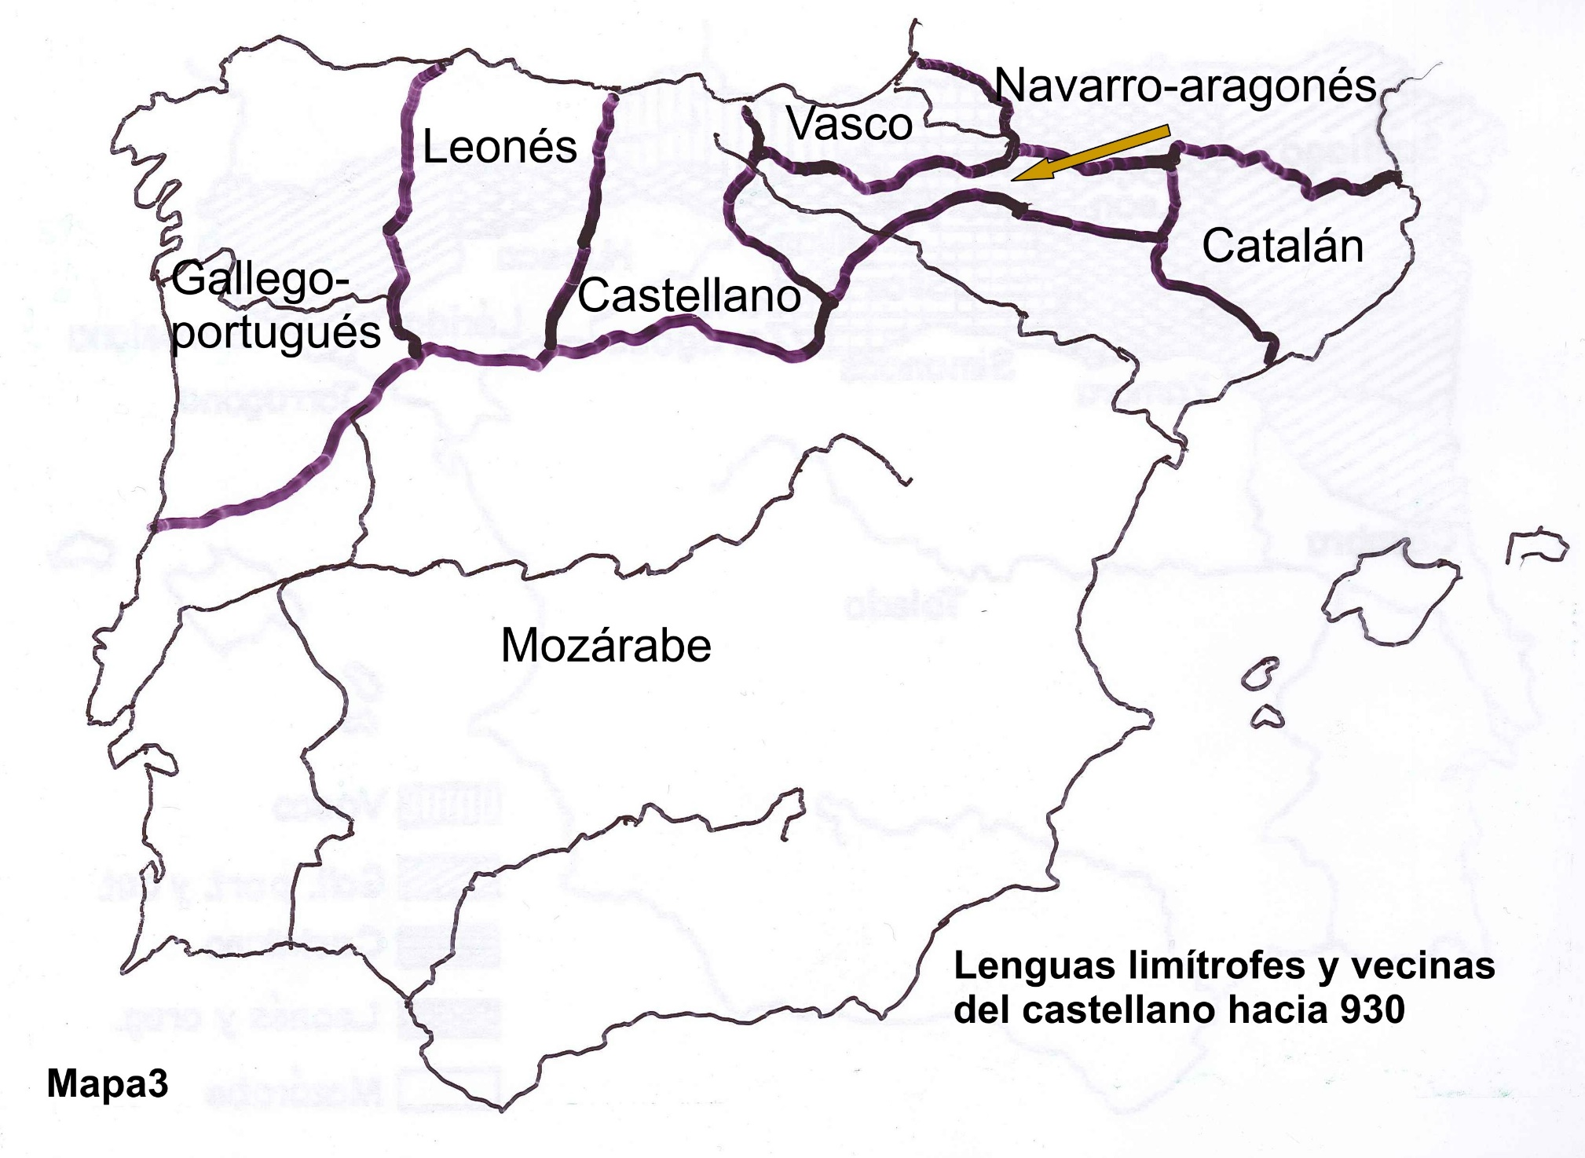

Slide 7
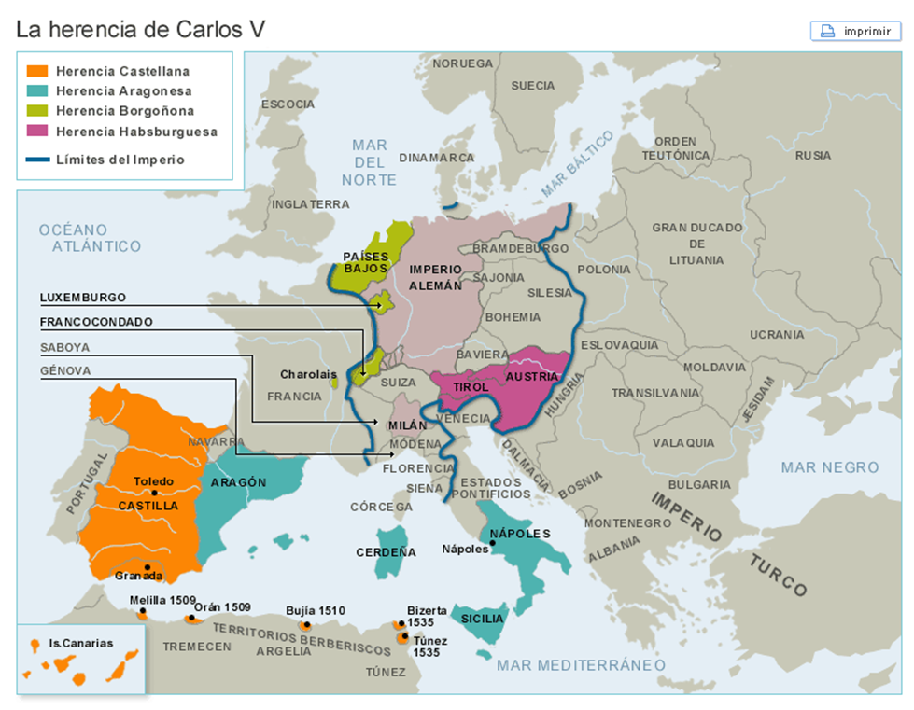
1. CONTEXTO HISTÓRICO.
  Unidad de Castilla y León (Isabel) y Aragón (Fernando) -1469- = NACIÓN ESPAÑOLA
  unidad territorial -1492: conquista de Granada-;
  unidad religiosa -1492-: expulsión de los judíos.
  Expansión territorial: descubrimiento y conquista de América (1492). IMPERIO.
  Carlos I de España (nieto de los Reyes Católicos) y V de Alemania (nieto de Maximiliano de Austria y María de Borgoña) .

Slide 8
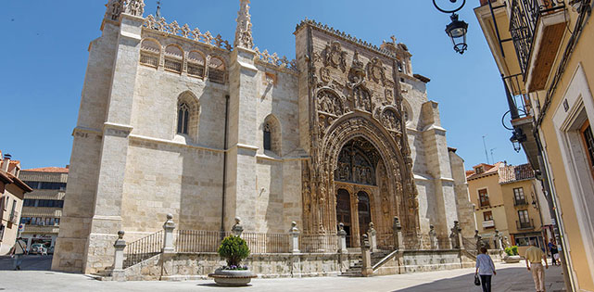
CONTEXTO HISTÓRICO.
(lunes) 29 marzo 1518: Flandes / Valladolid / La Ventosilla
(no epidemia) / Aranda de Duero (Semana Santa; Convento de La Aguilera)
(martes) 30 marzo 1518: “entró el Rey con todo su séquito en la ciudad de Aranda de Duero, donde los señores y demás ciudadanos rivalizaron por obsequiar a los visitantes…”.
(miércoles) 31 marzo 1518: coros Capilla Real - tinieblas (Santa María)
(jueves) 1 de abril 1518: el resto de la semana, Monasterio de la Aguilera
Firma el primer decreto “encaminado a activar la formación de la Armada que había de conducir Magallanes al descubrimiento del Estrecho que lleva su nombre dar por primera vez la vuelta al mundo”.
“Denuncia hechas por el clérigo Fray Bartolomé de las Casas, referentes al mal trato que recibían los indios en el repartimiento de las encomiendas”.
17 de abril 1518. Despedida de Don Fernando, su hermano (camino hacia Aragón)
(“Carlos I de España y V de Alemania en Burgos y provincia”, Gonzalo Miguel Ojeda, Boletín de la Institución Fernán González, 1959, Año 38, n. 146, p. 502-513)

Slide 9
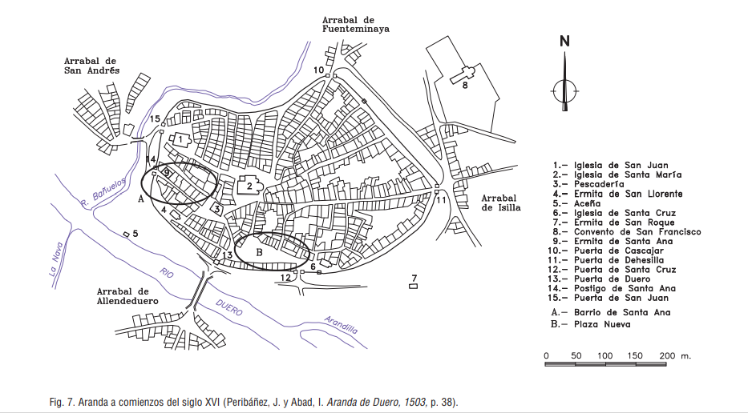
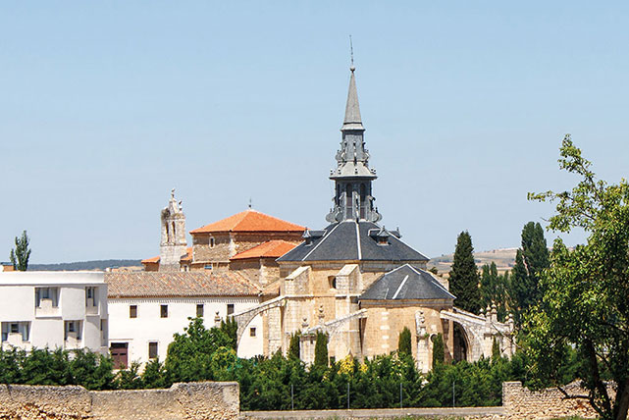
“El desarrollo urbano de la villa de Aranda de Duero en la Edad Media”, Juan Antonio Bonachía Hernando, Biblioteca. Estudio e Investigación, 7.4, 2009.

Slide 10
2) LENGUA ESPAÑOLA: LENGUA DEL IMPERIO.
  Carlos I: defensor del español. Normalización de Nebrija (1492).
  24 de febrero de 1500, Eeklo, Bélgica / 21 de septiembre de 1558, Monasterio de Yuste
  Asturias (¿Tazones? ¿Villaviciosa?) 19-9-1517: no sabía español.
  Discurso en español ante el Papa en Roma.
  Legenda: El francés para habla de negocios…
“Así el Emperador, que a los dieciocho años no hablaba una palabra de español, ahora, a los treinta y seis, proclama la lengua española común de la Cristiandad, lengua oficial de la diplomacia” (R. Menéndez Pidal, Idea imperial de Carlos V, Madrid, Espasa-Calpe, 1940, 9-35).c

Slide 11
  Roma, 17 abril 1536, lunes de Pascua, Paulo III, embajadores de Francia y de Venecia, cardenales y prelados de la Corte Pontificia, grandes señores…
  aparición de la lengua española como lengua política en los medios diplomáticos internacionales
Obispo Mâcon, embajador del Rey de Francia
“Señor obispo, entiéndame si quiere, y no espere de mí otras palabras que de mi lengua española, la cual es tan noble que merece ser sabida y entendida por toda la gente cristiana”.

Slide 12
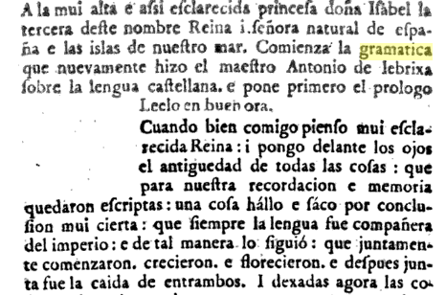
2) LENGUA ESPAÑOLA: LENGUA DEL IMPERIO.
  Difusión en Europa (comercio, relaciones políticas….): publicación de diccionarios y gramáticas.
  Pasan hispanismos a otras lenguas europeas (francés e italiano, sobre todo): bravo, siesta, galán, alcoba... Especialmente americanismos: patata, hamaca, tabaco…
  Problemas para su expansión por América: Iglesia –frente al criterio de los reyes- hasta el siglo XVIII prefirió las lenguas precolombinas generales para la evangelización.

Slide 13
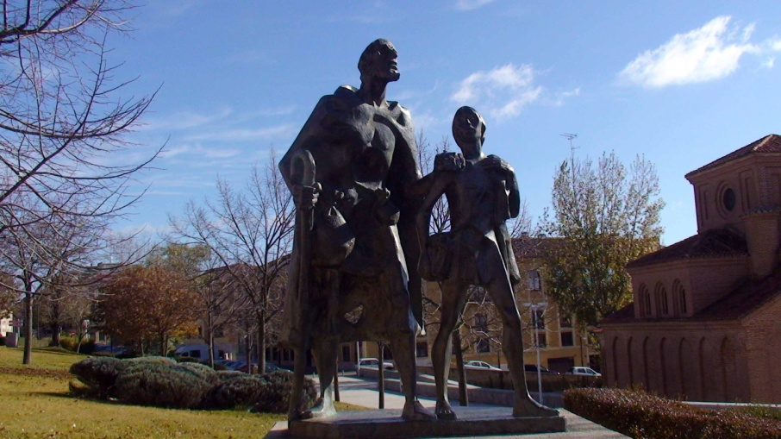
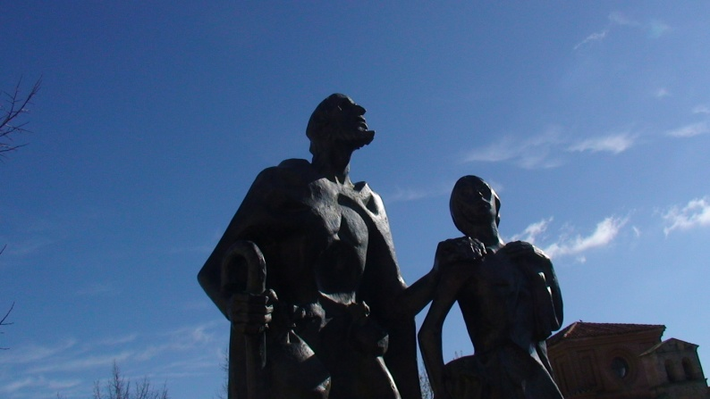
3.1. MORFOLOGÍA
1) Fórmulas de tratamiento:
tú y vos (América) para la confianza [vos sos = voseo]
vuestra merced (que dará usted) para el trato deferente
vuestra majestad para el trato protocolario
2) Preposiciones cabe y so eran normales.
“Usaba poner cabe sí un jarrillo de vino, cuando comíamos, y yo muy de presto le asía y daba un par de besos callados y tornábale a su lugar” (1555, Lazarillo de Tormes).

Slide 14
3.2. LÉXICO. PRÉSTAMOS
Galicismos: jefe, servilleta…
Italianismos: escopeta…; piloto…; novela…
Lusismos (portugués): mermelada…; “echar de menos”…
[achar, ‘hallar’]
Germanismos (alemán): brindis (ich bring dir’s)…
Catalanismos: clavel, forajido (FORA EXITU)...
3.2. LÉXICO. AMERICANISMOS
ARAHUACO: cacique, canoa, maíz… [Antillas, Am. Sur]
CARIBE (57/56): guasa, guateque, piragua… [Antillas, Am. Sur]
NAHUA: cacao, chicle, chocolate, tomate… [altiplano México]
QUECHUA: cóndor, mate… [Perú, imperio incaico]
TUPÍ : tanga… [Paraguay, Brasil, Argentina…]
GUARANÍ: jaguar… [Paraguay, Brasil, Argentina…]
MAYA: cigarro… [Yucatán, Guatemala]

Slide 15
3.2. LÉXICO. CULTISMOS SEMÁNTICOS
fatigar, 'recorrer insistentemente’
GARCILASO: egl 1,17: "... el monte fatigando / en ar­diente jinete..."; egl 2,187: "¿Qué bosque o selva umbrosa / no fue de nuestra caza fatigado".
FRAY LUIS 5, 1: "En vano el mar fatiga la vela portu­guesa"; 6,22: "el cielo fatiga / con gemido importuno“.
Nadie rebaje a lágrima o reproche
esta declaración de la maestría
de Dios, que con magnífica ironía
me dio a la vez los libros y la noche…
yo fatigo sin rumbo los confines
de esta alta y honda biblioteca ciega.
J.L. Borges, Poema de los dones (El hacedor, 1960).

Slide 16
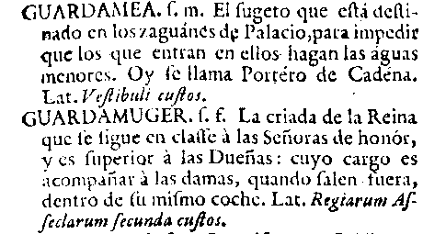
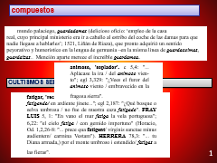
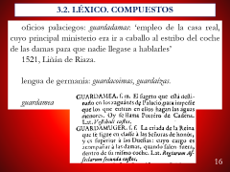
3.2. LÉXICO. COMPUESTOS
oficios palaciegos: guardadamas: ‘empleo de la casa real, cuyo principal ministerio era ir a caballo al estribo del coche de las damas para que nadie llegase a hablarles’
1521, Liñán de Riaza.
lengua de germanía: guardacoimas, guardaízas.
guardamea

Slide 17
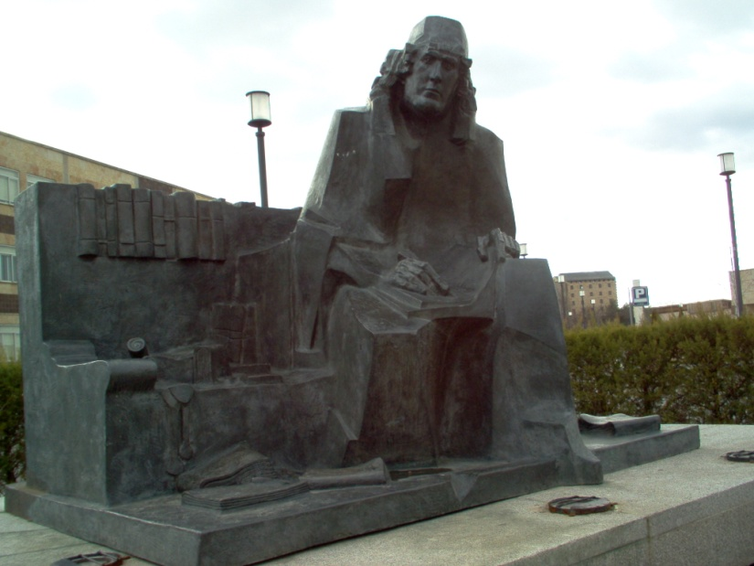
4. TRES TEXTOS.
Antonio de Nebrija (1441-1522)
Humanista, profesor de Gramática y Retórica
Gramática castellana (1492)
Diccionario latino-español (1492)
Vocabulario español-latino (1494)
Esta hasta nuestra edad anduvo suelta et fuera de regla, et a esta causa a recebido en pocos siglos muchas mudança... I por que mi pensamiento et gana siempre fue engrandecer las cosas de nuestra nación, et dar a los ombres de mi lengua obras en que mejor puedan emplear su ocio… acordé ante todas las otras cosas reduzir en artificio este nuestro lenguaje castellano, para que lo que agora et de aquí adelante en él se escriviere pueda quedar en un tenor, et estender se en toda la duración de los tiempos que están por venir.

Slide 18
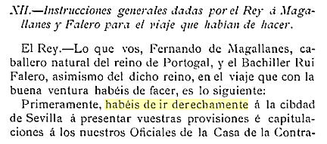
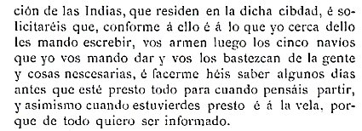
4. TRES TEXTOS.
Instrucciones a Magallanes y Falero (Aranda de Duero 1518)

Slide 19

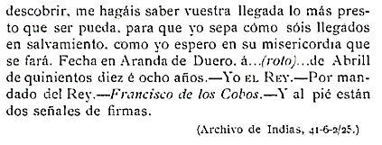
4. TRES TEXTOS.
Instrucciones a Magallanes y Falero (Aranda de Duero 1518)
Tomado de El descubrimiento del Pacífico, José Toribio Medina, 1914
provisión
5. f. Despacho o mandamiento que en nombre del rey expedían algunos tribunales para que se ejecutase lo que por ellos se ordenaba.
capitulación
1. f. Concierto o pacto hecho entre dos o más personas sobre algún asunto, comúnmente grave.

Slide 20
4. TRES TEXTOS.
Garcilaso de la Vega
Toledo, f. XV - Niza, 153​4​
SONETO XXIII
En tanto que de rosa y d’azucena
se muestra la color en vuestro gesto,
y que vuestro mirar ardiente, honesto,
con clara luz la tempestad serena;
y en tanto qu’el cabello, qu’en la vena 5
del oro se escogió, con vuelo presto,
por el hermoso cuello blanco, enhiesto,
el viento mueve, esparce y desordena:
coged de vuestra alegre primavera
el dulce fruto, antes qu’el tiempo airado 10
cubra de nieve la hermosa cumbre.
Marchitará la rosa el viento helado,
todo lo mudará la edad ligera
por no hacer mudanza en su costumbre.
º

Slide 21
Bustos, E. (1986): “Cultismos en el léxico de Garcilaso de la Vega”, en V. García de la Concha (ed.), Academia Literaria Renacentista. IV. Garcilaso. Universidad de Salamanca.
García Blanco, M. (1967): “La lengua española en la época de Carlos V”. Madrid, Escelicer.
Gutiérrez J. y José A. Pascual (1995): “De cómo el castellano se convirtió en español”, en A. García Simón (ed.), Historia de una cultura. La singularidad de Castilla, Junta de Castilla y León.
Herrero, J.L. (1994-1995): "Cultismos renacentistas (cultismos léxicos y semánticos en la poesía del XVI)", Boletín de la Real Academia Española (BRAE), 74, pp.13-192, 237-402, 523-610, 1994; 75, pp.173-223, 293-393, 1995.
Herrero, J.L. (2007): “El léxico mitológico en la Edad Media y en el Renacimiento", XVI Seminario del Centro de Estudios Medievales y Renacentistas: Mitos y leyendas, Universidad de la Laguna.

